Slide 1
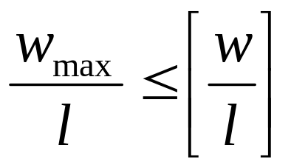
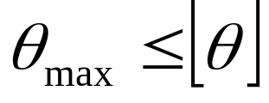
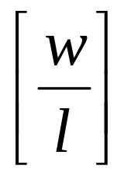
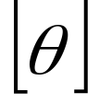
西南交通大学应用力学与工程系材料力学教研室
§5-4 梁的刚度校核•提高梁的刚度的措施
1、梁的刚度校核
保证梁的正常工作除要满足强度条件外，产生的变形也不能太大，应满足刚度条件，即有：
其中，
与
为许可值，可查设计手册。

Slide 2
例：图示空心圆截面外伸梁，已知D=80mm，d=40mm，E=200GPa，C点挠度不得大于AB跨长的10⁻⁴，B截面转角不得大于10⁻³rad，校核刚度。
F
=1kN
F
=2kN
2
1
A
B
D
d
D
C
200
200
100
解：首先可利用图a由叠加原理求w_{C}和θ_{B}。
F
F
(a)
2
1
A
B
F
×
BD
C
1
l

Slide 3
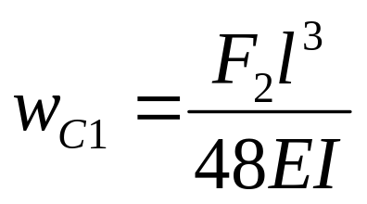
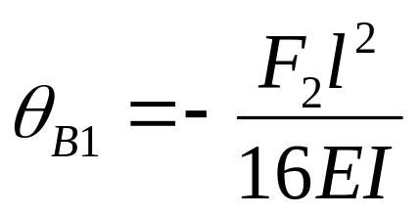
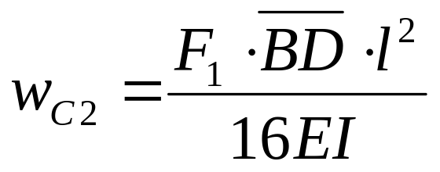
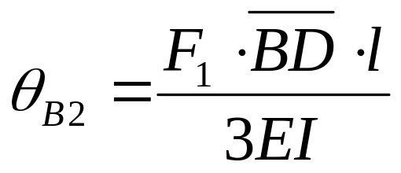
图a可看成由图b和c的叠加而得，图b和c分别有：
F
2
(b)
A
B
w
θ
C
1
B
1
(c)
w
θ
C
2
B
2
M
A
C
B

Slide 4
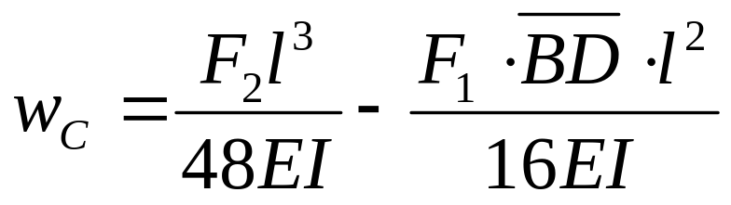
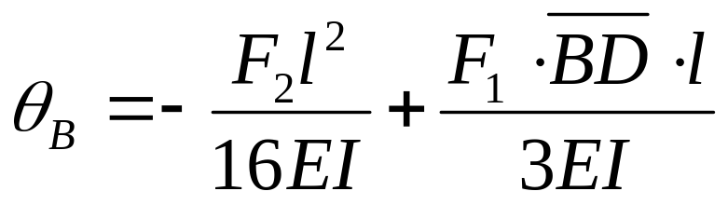
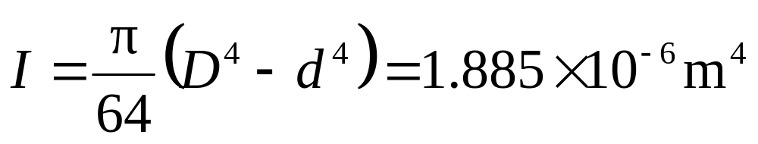

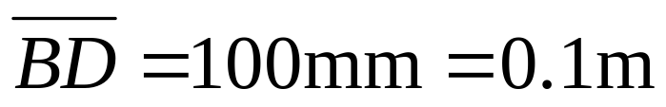
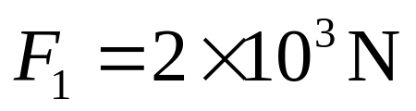

叠加可得：
因为：

Slide 5
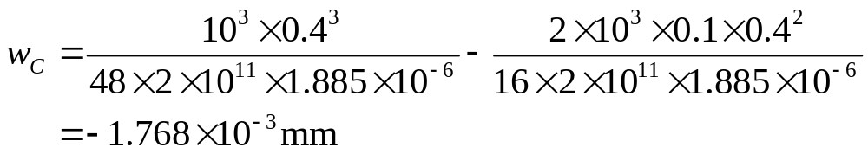
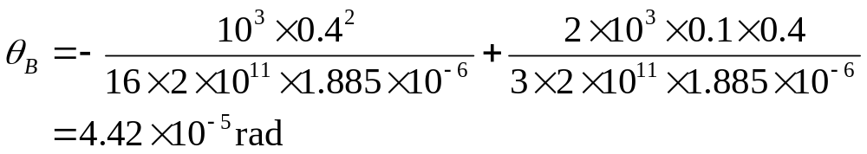
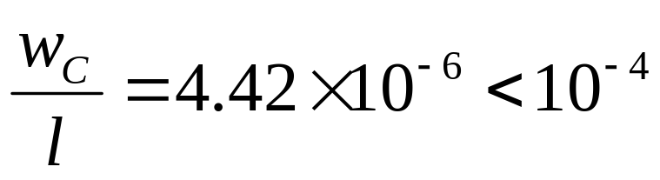
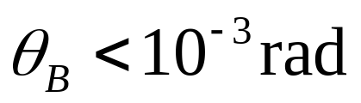
所以：
则：
刚度满足。

Slide 6

例：图a所示简支梁承受四个集中荷载，由两根槽钢组成（图b）。已知[σ]=170MPa，[τ]=100MPa，E= 210GPa，[w/l]=1/400。试按强度条件选择槽钢的型号，并校核梁的刚度。
120kN
30kN
40kN
12kN
A
C
B
(a)
(b)
O
w
x
C
0.4 m
0.4 m
0.7 m
0.3 m
0.6 m
2.4 m
y
解：（1）首先由正应力强度条件选择槽钢型号。
作出梁的剪力和弯矩图如图c所示。
00

Slide 7
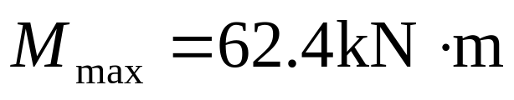
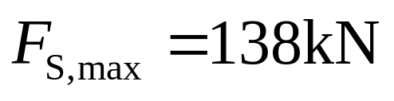
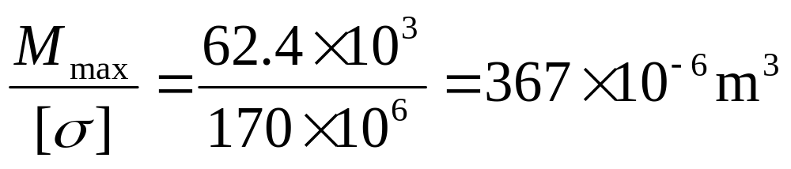
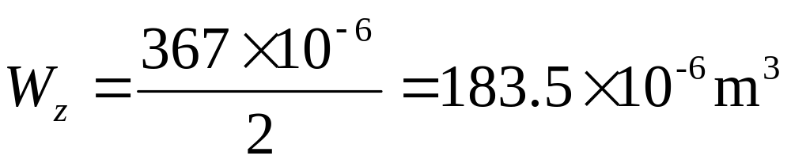
138
(c)
18
F
图
(kN)
12
S
52
64
M图（kN⋅m）
55.2
38.4
54
62.4
由图可得：
由正应力强度条件可得：
每一槽钢所需的弯曲截面系数为：

Slide 8
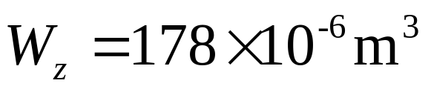
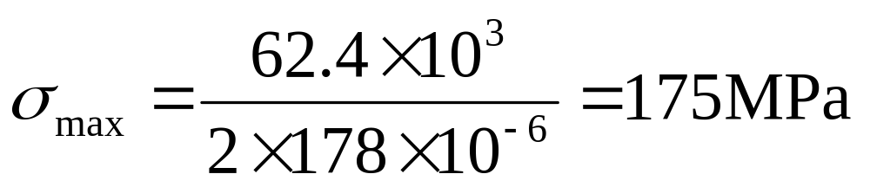
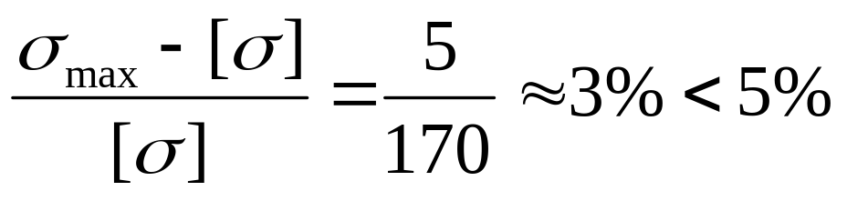
由型钢表选用20a号槽钢，其弯曲截面系数为：
当选用两根20a号槽钢时，梁内最大正应力为：
而：
这是允许的。
其次校核梁的切应力强度：

Slide 9
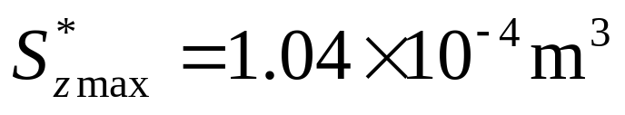
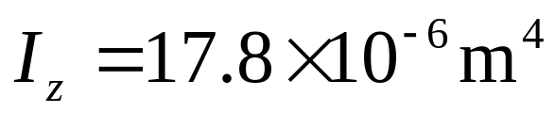
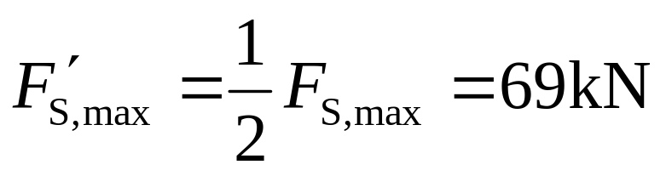
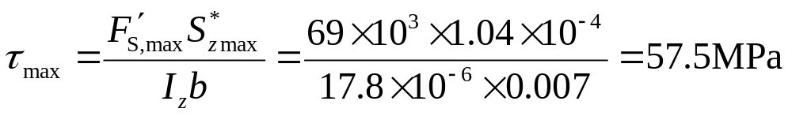
由槽钢的简化尺寸（图d），截面的最大静矩为：
(d)
7
11
查表可得每根槽钢的I_{z}为：
200
100
单根槽钢的最大剪力为：
73
则梁的最大切应力为：

Slide 10
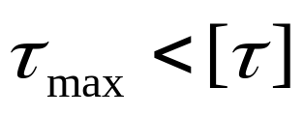
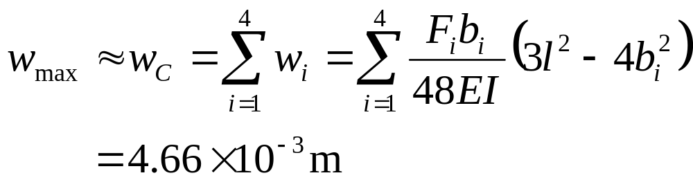
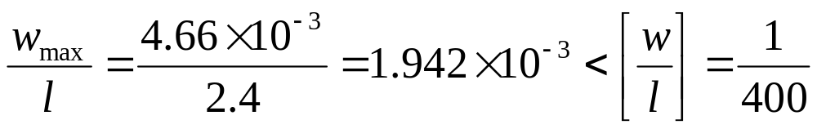
可见：
切应力强度条件满足。
最后校核刚度：
由于荷载指向相同，挠曲线无拐点，可用中点挠度代替最大挠度。由叠加原理可得：
所以：
刚度满足。

Slide 11
2、提高刚度措施
除外加载荷外，梁的位移w、θ 还与梁的弯曲刚度EI成反比，与跨长l 的n次方成正比，因此，提高刚度的措施有：
1）升高EI。
各种钢材E相差不大，主要提高I，在截面面积A不变时，尽可能使面积分布远离中性轴。
如工字形、箱形等截面。
2）减少梁的跨度或增加支承。
如下图所示结构：

Slide 12
A
B
超静定梁:
A
C
B
B
P6

